Slide 1

Part 5
Slam & Navigation
라이다를 이용해 mapping을 해봅시다.
Notes:
글씨 크기 및 위치 모든 레이아웃은 1장에서만 신경쓰고 나머지는 다 대입해버린다.

Slide 2
Part 5 - 목차
지도 그리기
지도 저장하기
저장한 지도 꺼내기
Notes:
목차 수정 한번 해야합니다. (+) 뒷배경 누르기

Slide 3
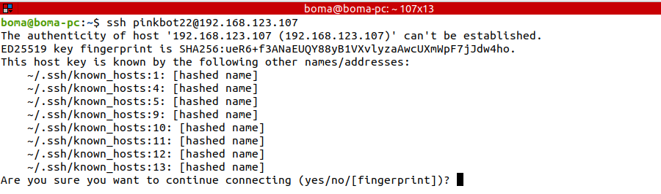
ssh 접근
ssh 통신을 이용해 terminal을 연결
ssh 첫 연결시 나오는 화면입니다. 이에 ‘yes’라고 입력하고, sd카드의 비밀번호를 입력합니다.

Slide 4
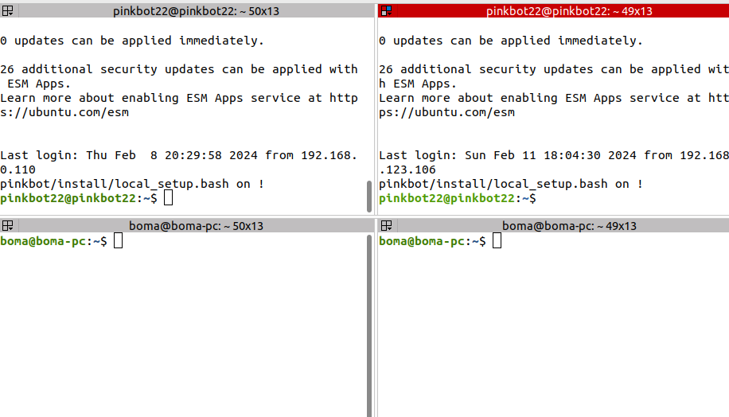
터미널 준비
주소가 잘 바뀌었다면 이제 터미널 창을 4개로 분할해줍니다
2개는 핑크봇의 terminal로, 나머지 2개는 노트북의 terminal로 사용할 예정입니다.

Slide 5
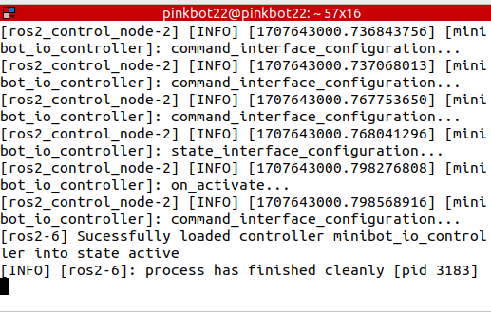
로봇 ON
ssh 연결 창에 차례대로 명령어를 입력해줍니다.
ros2 launch minibot_bringup bringup_robot.launch.py

Slide 6
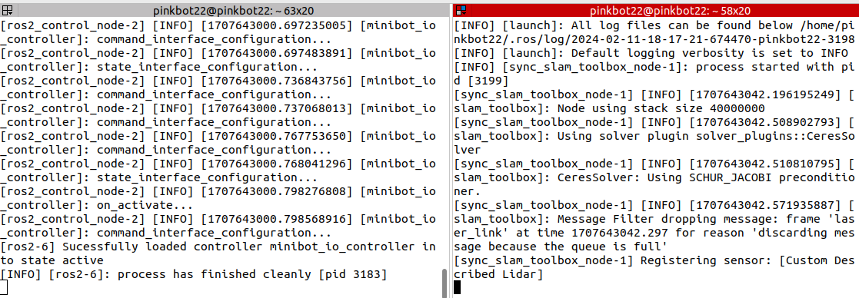
맵제작 ON
ssh 연결 창에 차례대로 명령어를 입력해줍니다.
ros2 launch minibot_navigation2 map_building.launch.py

Slide 7
rviz 띄우기
로컬 터미널에 차례대로 명령어를 입력해줍니다.
rviz2 -d ros2 pkg prefix minibot_navigation2/share/minibot_navigation2/rviz/ map_building.rviz

Slide 8
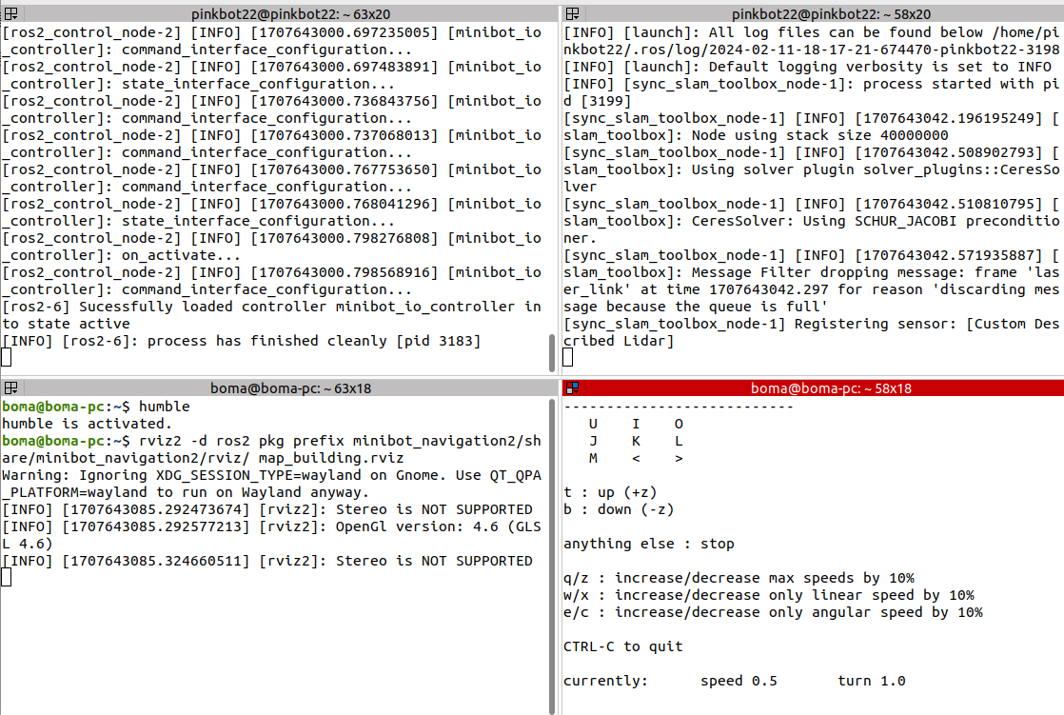
조작키 띄우기
로컬 터미널에 차례대로 명령어를 입력해줍니다.
ros2 run teleop_twist_keyboard teleop_twist_keyboard cmd_vel:=base_controller/cmd_vel_unstamped

Slide 9
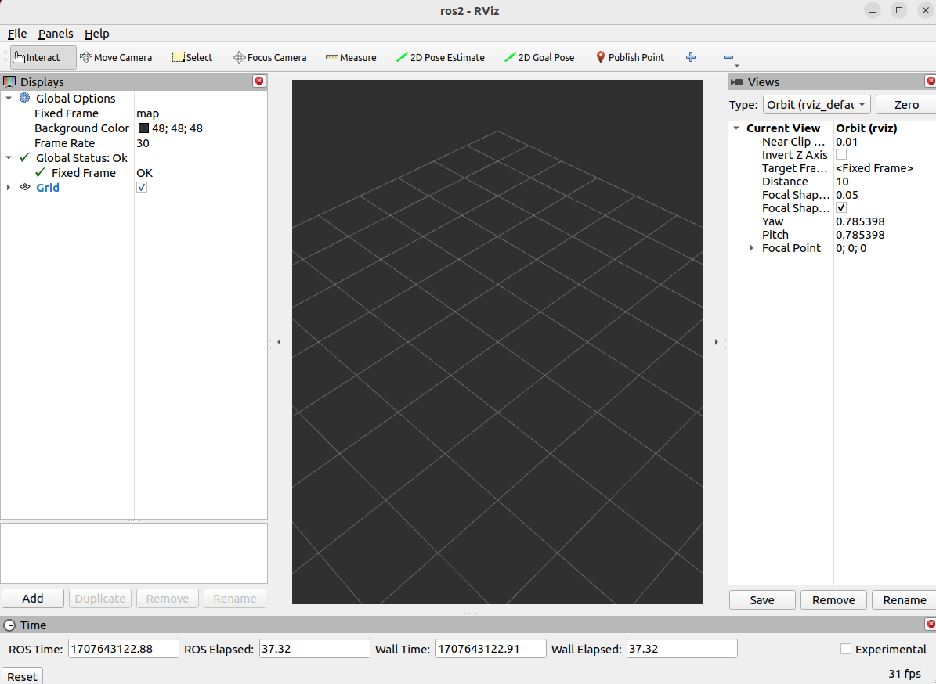
rviz가 켜지면

Slide 10
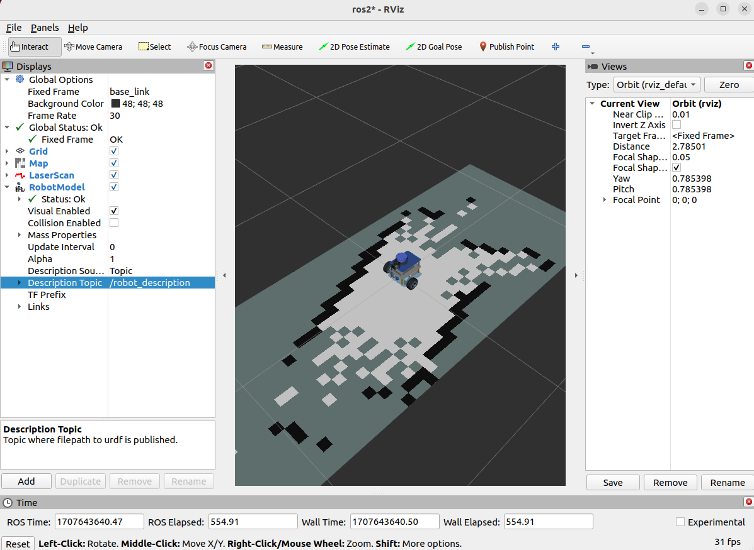
rviz 세팅
Add 클릭 > By topic 클릭 > LaserScan과 Map 클릭
Add 클릭 > By display type의 RobotModel 클릭
Displays - 'Fixed Frame' : Map → base_link (변경)
RobotModel - Description Topic : '/robot_description'

Slide 11
맵 Building
‘조작키’ 창에서 조작 !
맵이 점점 그려집니다.
맵이 업데이트되지 않는다면, 맵이 터진 것입니다. 재시작 ~

Slide 12
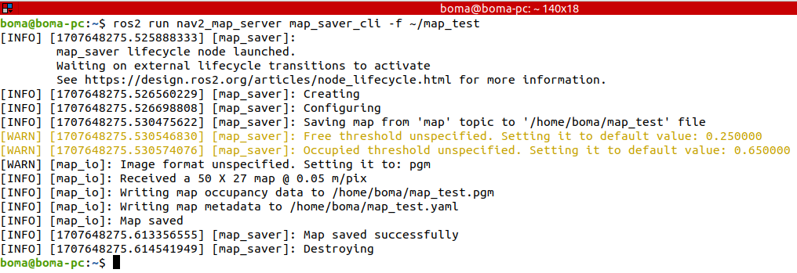
맵 저장
새 창을 하나 더 만듭니다
ros2 run nav2_map_server map_saver_cli -f ~/map_test
입력해도 패키지가 뜨지 않으면 source install/local_setup.bash 입력 후에 수행해보자.

Slide 13
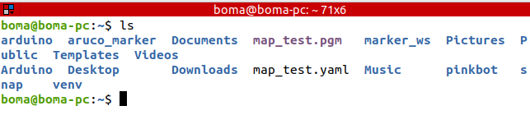
맵 위치
저장된 맵을 찾아보자.
~안에 map_test.yaml과 map_test.pgm이 저장되어 있습니다.
이동명령어: mv map_test,pgm map_test.yaml pinkbot/

Slide 14
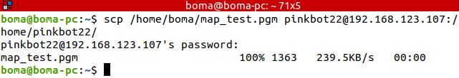
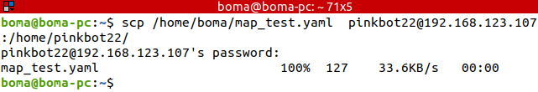
핑크봇에게 맵 보내기
scp를 이용해 라즈베리에 넣어보자.
scp {옮길 파일의 위치} {sd카드의 주소}:{속의 위치}
(예시) scp ~/Downloads/wip.png pi@192.168.1.10:/home/pi/Downloads

Slide 15
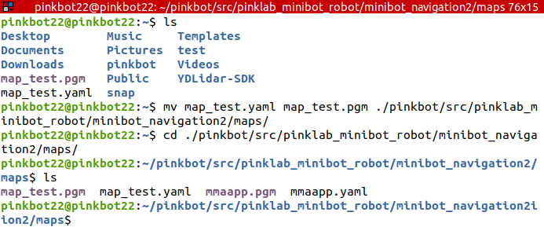
맵 위치 check
pinkbot에게 잘 이동이 된것을 확인 할 수 있습니다.

Slide 16
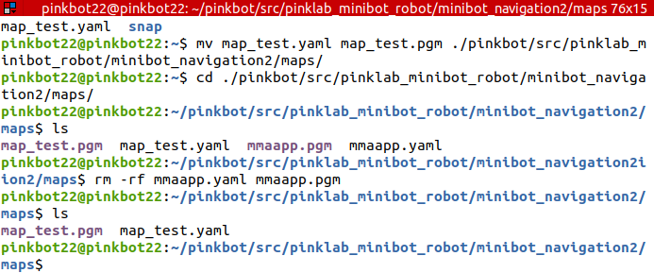
맵 패키지 속으로 이동
이동 명령어(mv)를 이용하여 패키지 속 맵의 위치에 넣어줍니다.
지도의 위치: pinkbot/src/pink~/minibot_navigation2/maps

Slide 17
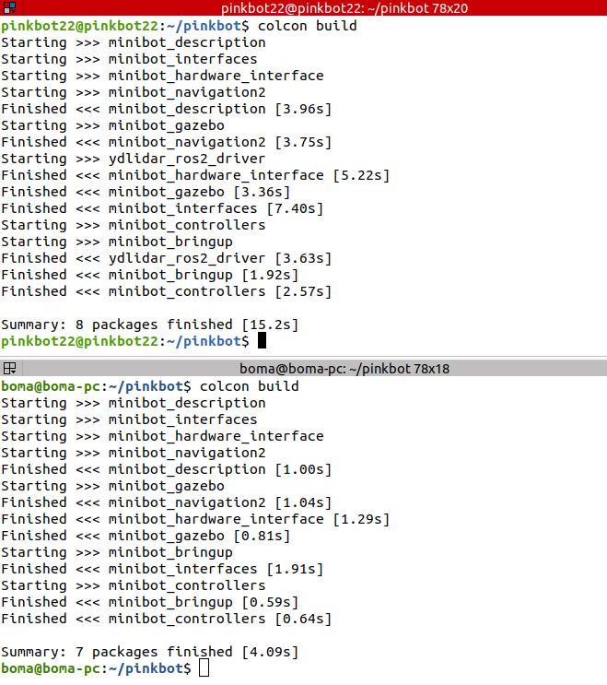
저장한 맵 불러오기
저장한 후, 모든 터미널을 다시 실행하자 !
맵을 로봇의 Ubuntu에 잘 저장하고 난 후, 모든 터미널을 다시 실행해야 한다.
패키지 속으로 들어가, local과 ssh 모두 colcon build한다.
colcon build는 패키지 업데이트를 알리는 명령어이며, build할 때 아무 곳에서 하면 안된다.

Slide 18
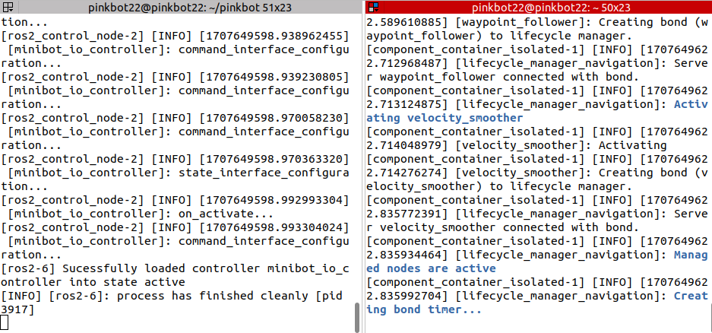
지도 실행
ssh 연결한 창 준비 !
첫번째 터미널: 로봇 키기
ros2 launch minibot_bringup bringup_robot.launch.py ~

Slide 19
지도 실행
ssh 연결창 한 개 더
두번째 터미널: 저장한 맵 열기
ros2 launch minibot_navigation2 bringup_launch.py map:=`ros2 pkg prefix minibot_navigation2`/share/minibot_navigation2/maps/<map-name>.yaml

Slide 20
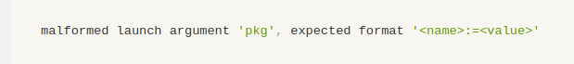
실행되지 않을 때
명령어를 잘못 입력하면 나오는 에러
두번째 터미널: 저장한 맵 키기
ros2 launch minibot_navigation2 bringup_launch.py map:=`ros2 pkg prefix minibot_navigation2`/share/minibot_navigation2/maps/<map-name>.yaml

Slide 21
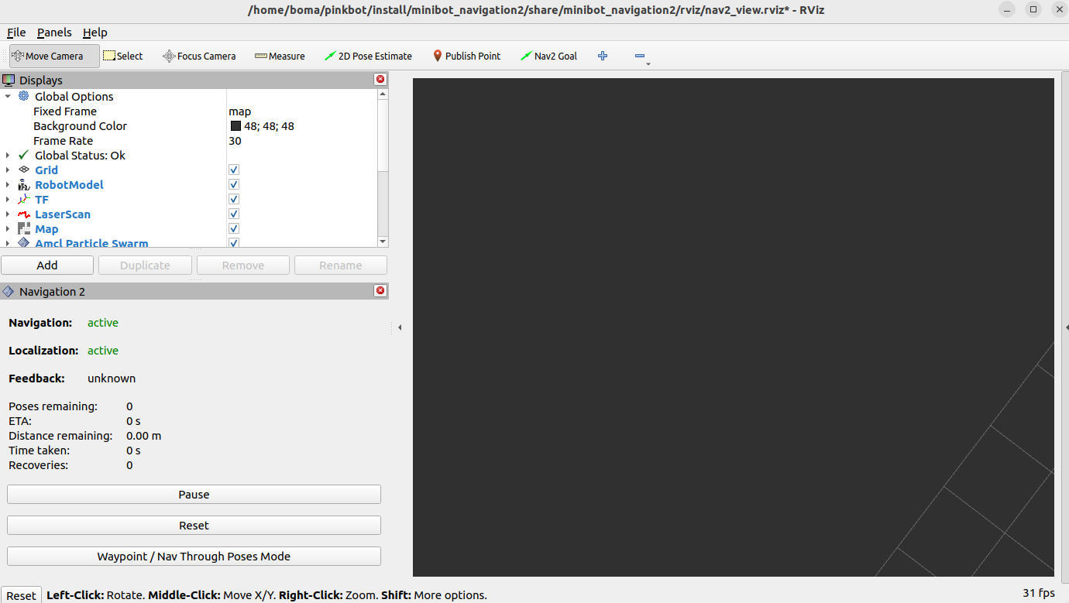
rviz ON
로컬 연결창 한 개 더
세번째 터미널: 시각적으로 보기
rviz2 -d `ros2 pkg prefix minibot_navigation2`/share/minibot_navigation2/rviz/nav2_view.rviz

Slide 22
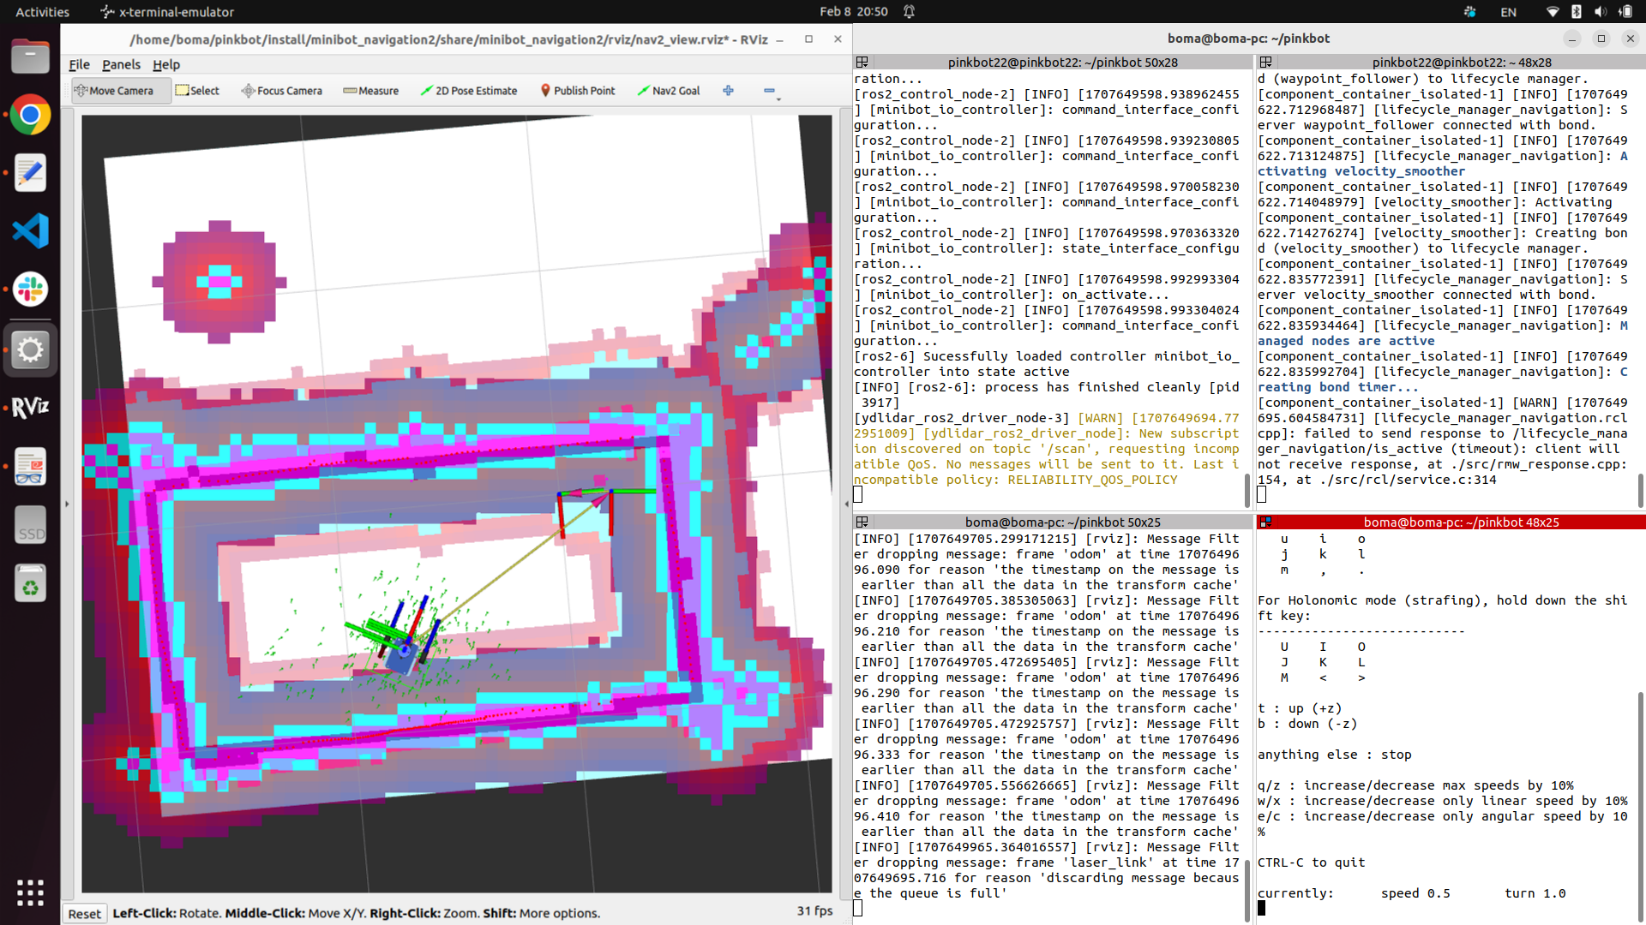
직접 만든 맵 구경
사진과 같이 화면을 분할하면 보기 편합니다
네번째 터미널: 만든 지도 속 활보하기
ros2 run teleop_twist_keyboard teleop_twist_keyboard cmd_vel:=base_controller/cmd_vel_unstamped

Slide 23
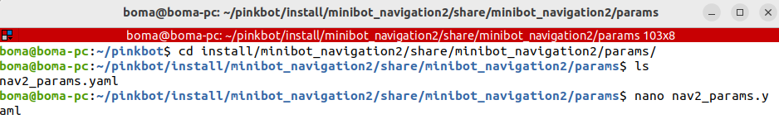
Parameter 수정
파라미터를 수정할 수 있는 yaml을 열어보자
nav_params의 위치 : ~/pinkbot/install/minibot_navigation2/share/minibot_navigation2/params/

Slide 24
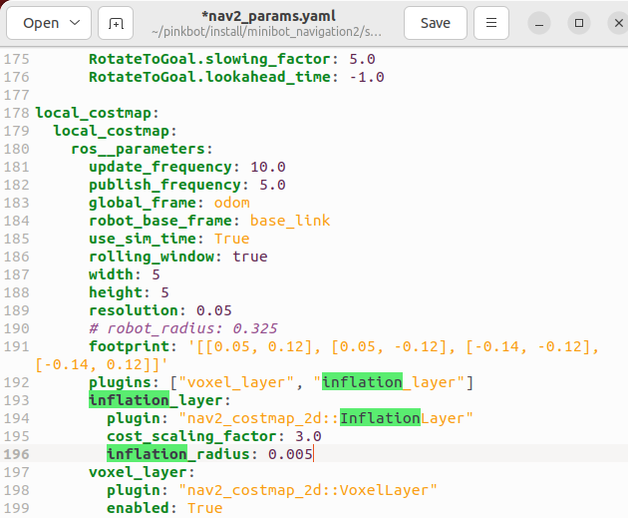
Parameter 수정
ctrl + F 를 누르면 단어를 빨리 찾을 수 있다
local_cost의 inflation_radius를 0.25→0.005 로 수정
빌드하고 다시 지도를 열어보자

Slide 25
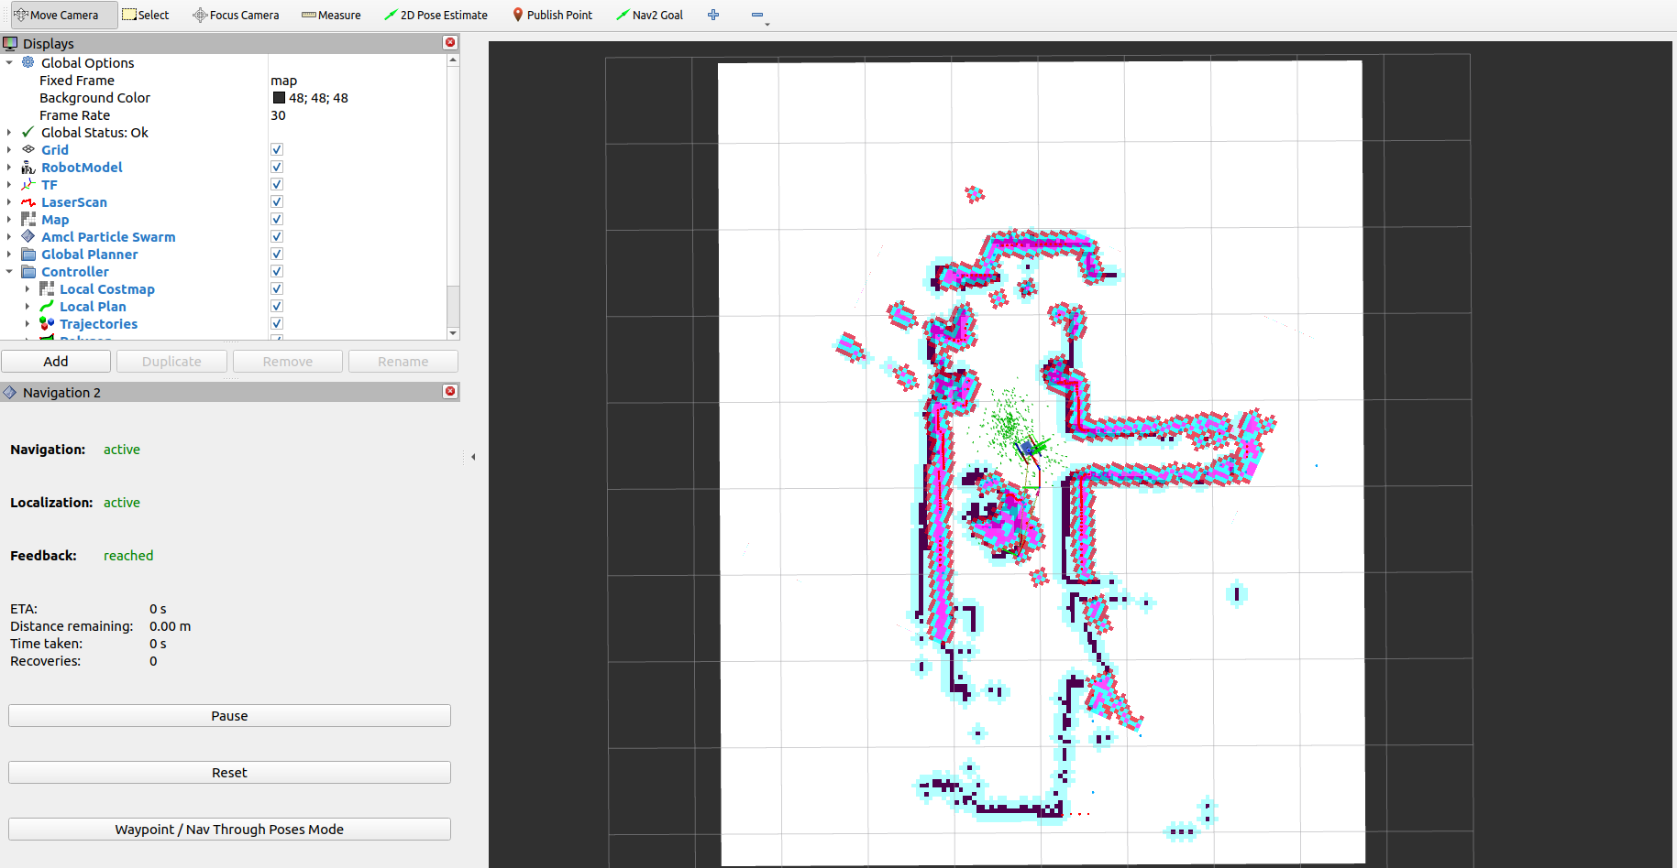
그럼 이제 navigation을 해볼까?
뭔가 맵이 달라진것 같지만..센스있게 넘어가기

Slide 26
그럼 이제 navigation을 해볼까?
뭔가 맵이 달라진것 같지만..센스있게 넘어가기

Slide 27
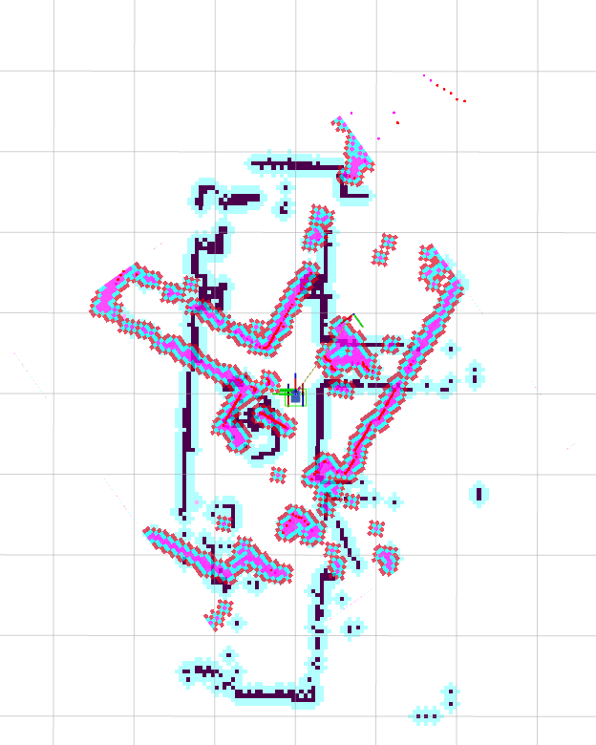
그럼 이제 navigation을 해볼까?
처음 키면 많이 틀어져 보인다..

Slide 28
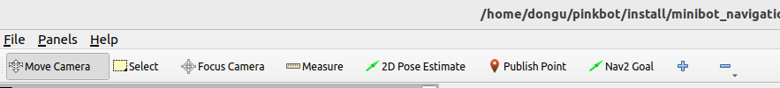
rviz는 핑크봇의 현재 위치와 포즈를 모르기 때문
2D Pose Estimate 선택!

Slide 29
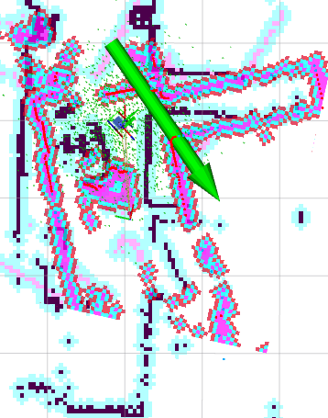
그러면 알려주면 되지!
현재 위치에 클릭한 후에
로봇이 바라보는 방향으로 드래그하면 된다

Slide 30
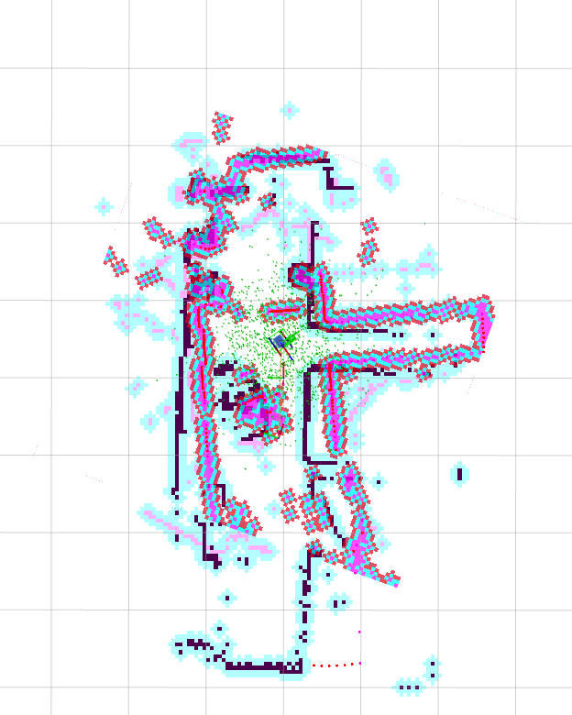
얼추 보라색선과 검은색선이 맞춰지면
정확히 맞출 필요 x
어차피 주행하면서 맞춰짐!

Slide 31
이제 진짜로 navigation!
Nav2Goal 선택!

Slide 32
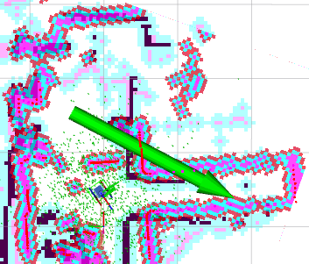
이제 진짜로 navigation!
2D Pose Estimate와 마찬가지

Slide 33
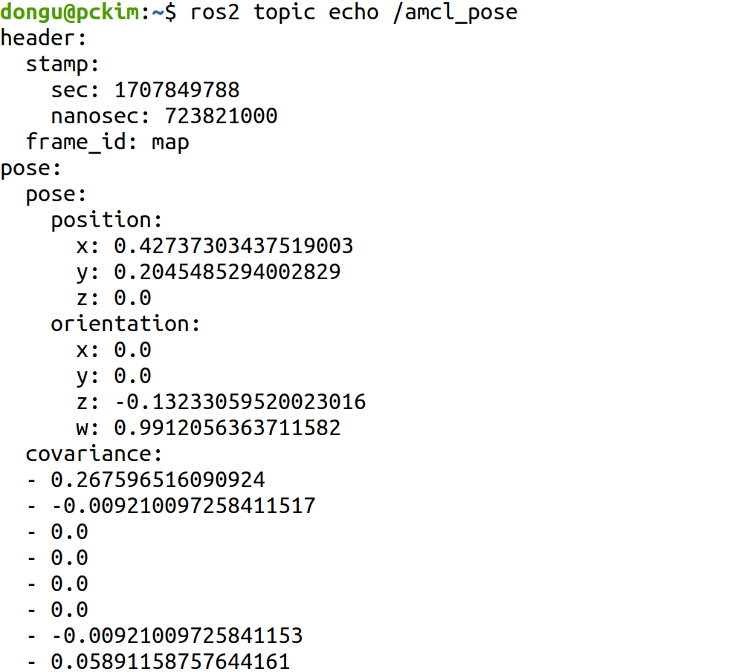
현재 좌표를 확인하고 싶다면?
ros2 topic echo /amcl_pose

Slide 34
다음 명령어가 실행되어있는지부터 확인!
만약, 로봇을 껏다면 라즈베리파이에서 다음 명령어 한번 더 실행!
ros2 launch minibot_bringbringup bringup_robot.launch.py
ros2 launch minibot_navigation2 bringup_launch.py map:=`ros2 pkg prefix minibot_navigation2`/share/minibot_navigation2/maps/<map-name>.yaml

Slide 35
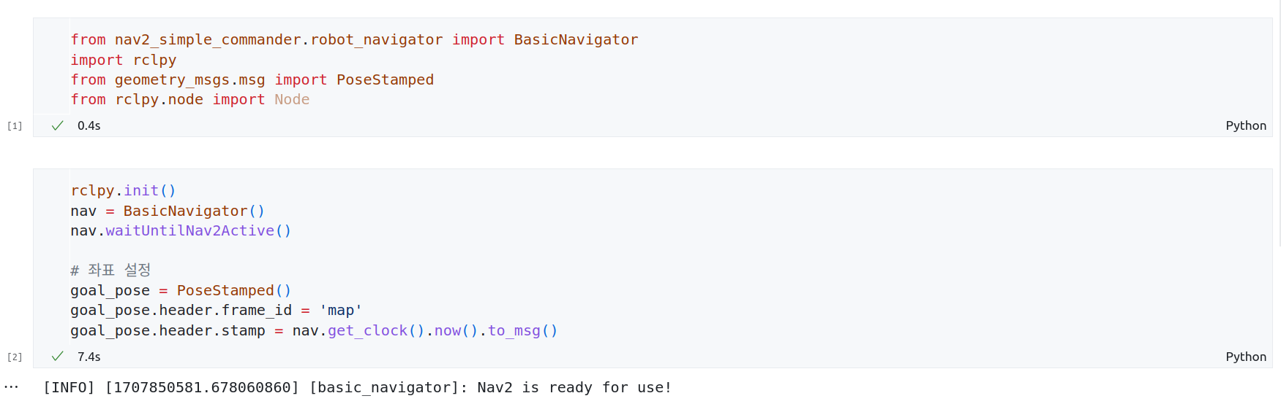
다시 한번 jupyter를 켜서..
Nav2 is ready for use! 가 출력되기까지 대기

Slide 36
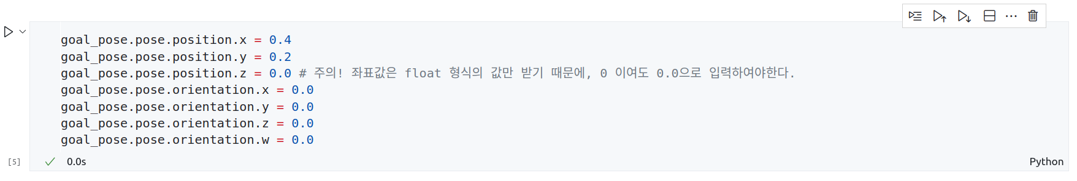
좌표값을 입력하고..
orientation은 목표지점에서의 로봇의 pose에 관한 parameter

Slide 37
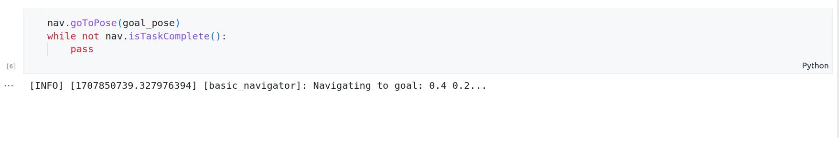
잘 가는지 확인해보자

